Slide 1
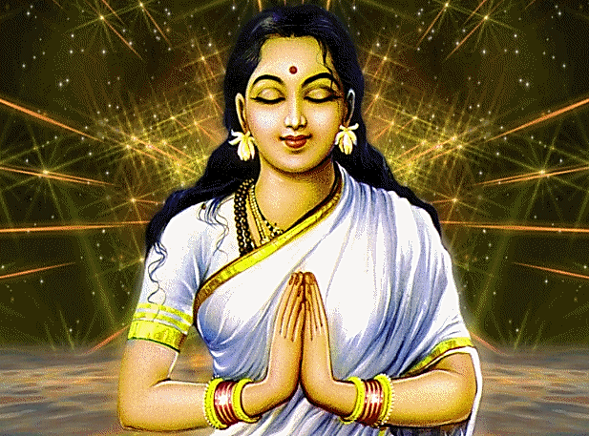
সবাইকে অসীম শুভেচ্ছা

Slide 2
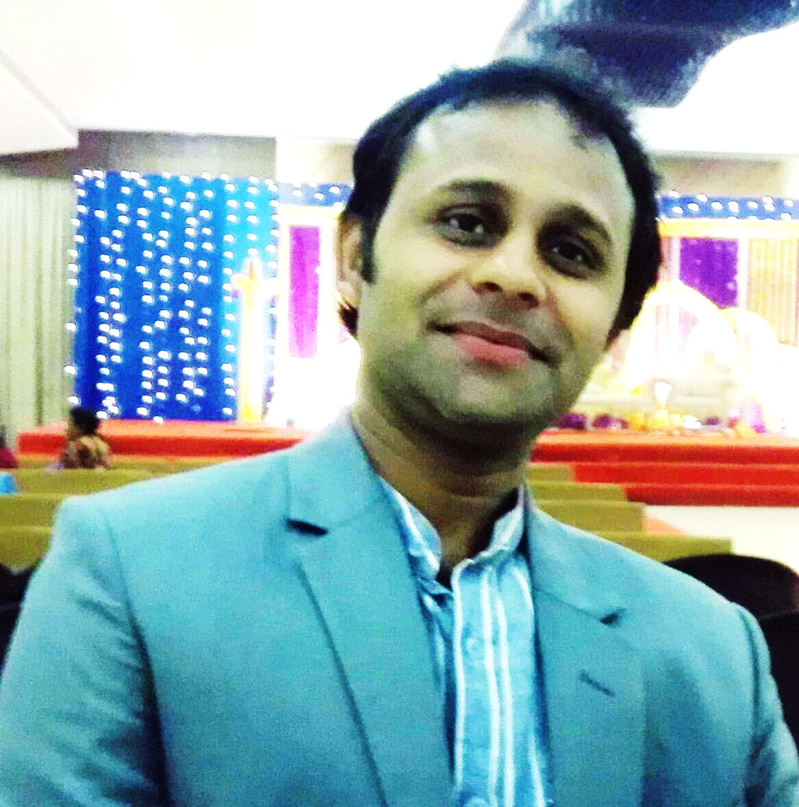
শিক্ষক পরিচিতি
পাঠ পরিচিতি
পিন্টু চক্রবর্ত্তী
সহকারী শিক্ষক
পূর্ব গুরুকচি সরকারি প্রাথমিক বিদ্যাল্যয়
গোয়াইনঘাট- সিলেট।
মোবাইল নং- ০১৭৭৪১৪৯০৭৭
বিষয়ঃ হিন্দুধর্ম ও নৈতিক শিক্ষা
শ্রেণিঃ পঞ্চম
বিষয়বস্তুঃ ঐতিহ্য ও সংস্কৃতি।
পাঠ্যাংশঃ মহালয়া ।

Slide 3
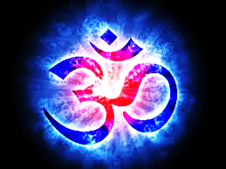
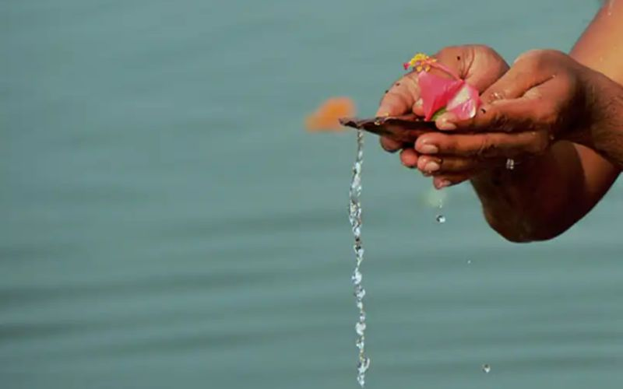
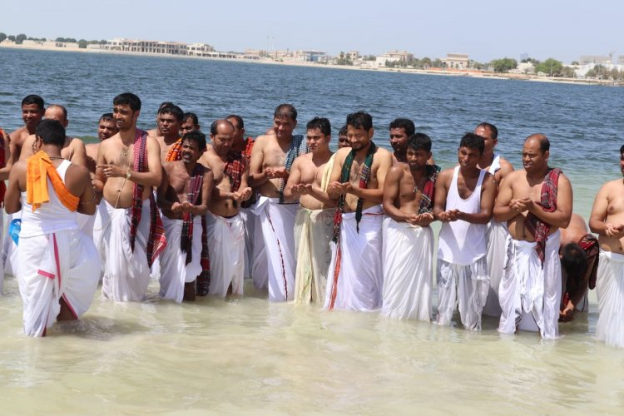
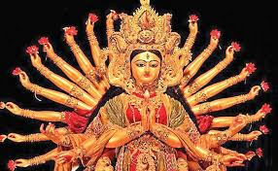
এসো আমরা কিছু ছবি দেখি

Slide 4
সবাই মিলে একটা কাহিনী শুনি

Slide 5
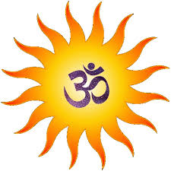
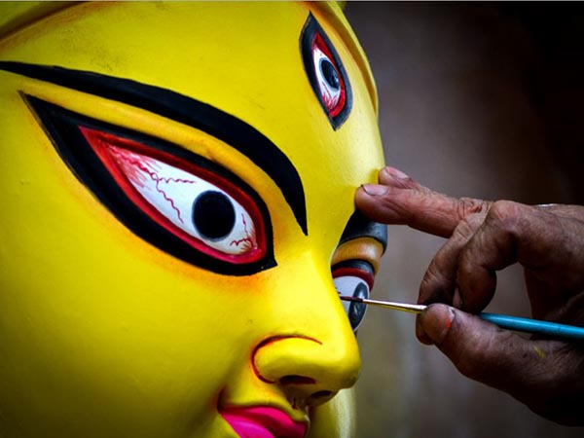
আজকের পাঠ হচ্ছে “মহালয়া”

Slide 6
শিখনফল
৯.১.৩- ঐতিহ্য ও সংস্কৃতির পরিচায়ক হিসেবে মহালয়া,দোলযাত্রা ও চৈত্রসংক্রান্তির ব্যাখ্যা দিতে পারবে।

Slide 7
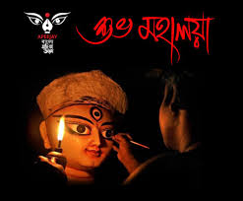
মহালয়া একটি ধর্মীয় উৎসব । এর মধ্যে একাধিক ধর্মীয় কৃত্যের সমন্বয় ঘটেছে । আশ্বিন মাসের শুক্লপক্ষে দুর্গাপূজা অনুষ্ঠিত হয়। এ শুক্লপক্ষকে বলা হয় দেবীপক্ষ।

Slide 8
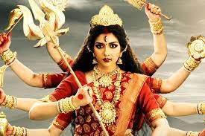
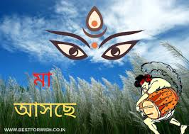
আর দেবীপক্ষের অর্থাৎ আশ্বিন মাসের শুক্লপক্ষের ঠিক আগের কৃষ্ণপক্ষকে বলা হয় অপরপক্ষ। এ অপরপক্ষের অমাবস্যা তিথিকে বলা হয় মহালয়া ।

Slide 9
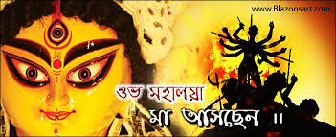
মহালয়া দুর্গাপূজার আগমনী উৎসব । মহালয়া এসে ঘোষণা দেয়, মা দুর্গা আসছেন।

Slide 10
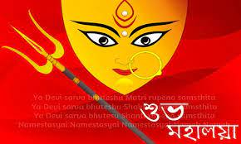
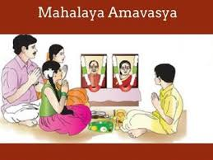
অন্যদিকে, এ মহালয়া প্রয়াত পূর্বপুরুষদের স্মরণ করে, তাঁদের শ্রদ্ধা জানানোর তিথি। এ তিথিতে আনুষ্ঠানিক ভাবে প্রয়াত পূর্বপুরুষদের শ্রদ্ধা জানানো হয়।

Slide 11
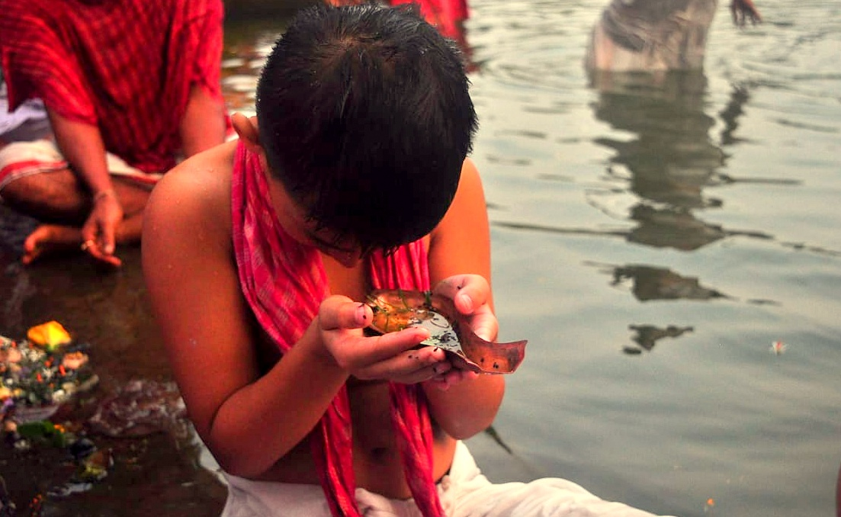
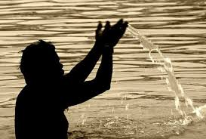
তাদের উদ্দেশে বলিঃ তোমরা চলে গেছ,আমরা আছি।তোমরা ভালো থেকো।আমাদের আশীর্বাদ করো,আমরা ও যেন ভালো থাকি। তোমাদের ঐতিহ্য অনুসরণ করে আমরাও যেন মহত্বের পরিচয় দিতে পারি।

Slide 12
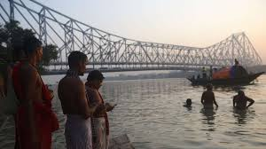
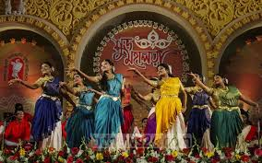
এভাবে মহালয়া উপলক্ষে পূর্বপুরুষদের স্মৃতি তর্পণ করা হয়। মহালয়া উপলক্ষে সঙ্গীতানুষ্ঠান , আলোচনা সভা প্রভৃতির আয়োজন করা হয়। বাংলাদেশ টেলিভিশন মহালয়া উপলক্ষে বিশেষ ধর্মীয় অনুষ্ঠান সম্প্রচার করে।

Slide 13
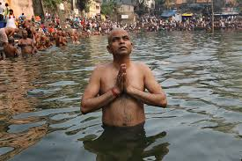
মোটকথা সকৃতজ্ঞ চিত্তে পূর্বপুরুষদের স্মরণ এবং দেবী দুর্গার আগমনী ঘোষণা মহালয়ার মূল উদ্দেশ্য । এর মধ্য দিয়ে ঐতিহ্যের প্রতি শ্রদ্ধা প্রকাশ করা হয়। আর ধর্মীয় উৎসবের আয়োজন যে সাংস্কৃতিক ধারা তাকেও এগিয়ে নিয়ে যাওয়া হয়।

Slide 14
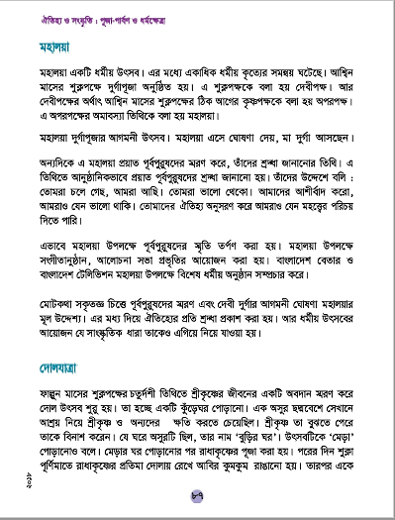
শিক্ষকের সরব পাঠ

Slide 15
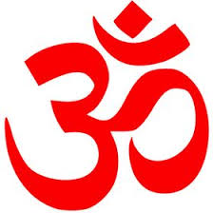
একক কাজ
মহালয়া একটি ------------------- উৎসব .
2) মহালয়া দুর্গাপূজার----------------- উৎসব
3) মহালয়া উপলক্ষে পূর্বপুরুষদের স্মৃতি ------------------------ করা হয়।
4) বাংলাদেশ টেলিভিশন মহালয়া উপলক্ষে বিশেষ ----------------অনুষ্ঠান সম্প্রচার করে।
5) ---------------আগমনী ঘোষণা মহালয়ার মূল উদ্দেশ্য ।
ধর্মীয়
আগমনী
স্বরণ
ধর্মীয়
দেবী দূর্গার

Slide 16
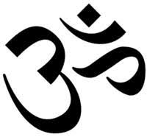
দলীয় কাজ
দলঃ১- অপরপক্ষ কাকে বলে ?
দলঃ২- দেবীপক্ষ কাকে বলে?

Slide 17
মহালয়া কাকে বলে?
মহালয়া কোন পূজার আগমনী ?
উঃ মহালয়া দুর্গাপূজার পূজার আগমনী ।
মহালয়ার তিথিটি হচ্ছে কি ?
উঃ মহালয়ার তিথিটি হচ্ছে অমাবস্যা তিথি ।
মূল্যায়ন
উঃ আশ্বিন মাসে শুক্ল পক্ষকে বলে দেবী পক্ষ, এবং শুক্ল পক্ষের ঠিক আগের কৃষ্ণ পক্ষকে বলে হয় অপর পক্ষ এই অপর পক্ষের অমাবস্যা তিথিকে বলে মহালয়া।

Slide 18
বাড়ির কাজ
মহালয়া সম্পর্কে তোমাদের মনোভাব কি ৫টি বাক্যে লিখ ।

Slide 19
সবাইকে ধন্যবাদ

